Slide 1
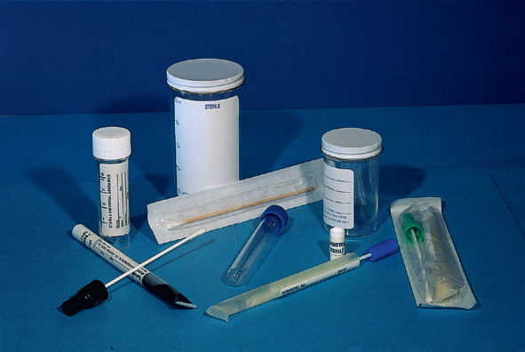
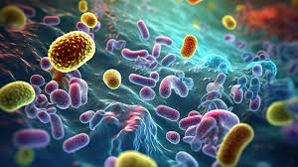
ВЕЖБА 2
Узимање и слање материјала на микробиолошки преглед
Основни облици бактерија

Slide 2
Један од најважнијих узрока проблема у постављању тачне лаб. дијагнозе инфективних обољења представља непознавање општих правила узорковања материјала:
Ширење заразе
Асептично
Избегавати непотребан стрес и повређивање животиња
Живе животиње, пре узимања антимикробне терапије
Угинуле јединке: што краћи рок, промењени органи на граници здравог и промењеног ткива
Ветринар мора поседовати знање о типичним променама код заразних болести – велики значај за узорковање и постављање суспектне дијагнозе.

Slide 3

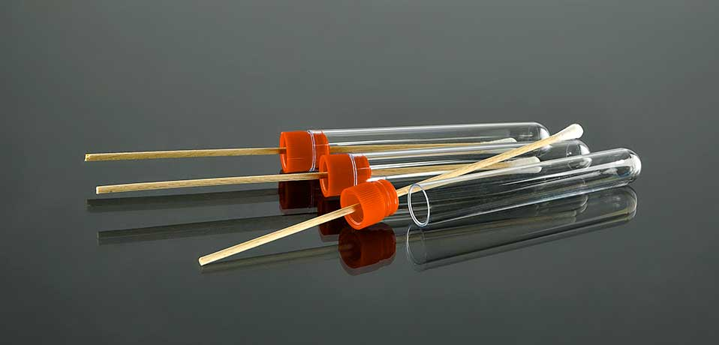
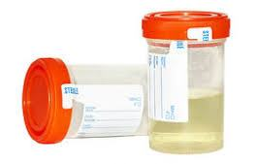
Материјал паковати у засебне затворене и стерилне посуде
Обележавање

Slide 4
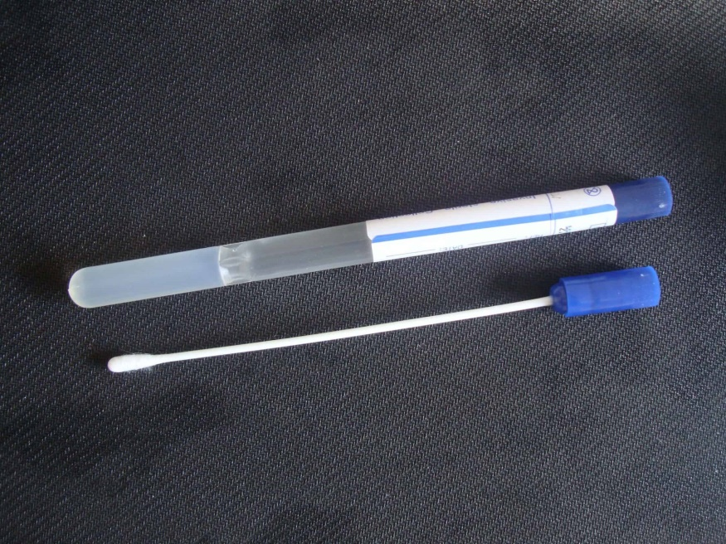
Транспортне подлоге
вијабилност без размножавања
Очување првобитног стања узорка – квалитативног и квантитативног односа мо у материјалу
Cary-Blair podloga (за Salmonella, Campylobacter врсте, итд.)
Тioglikolatni bujon (Clostridium врсте)

Slide 5
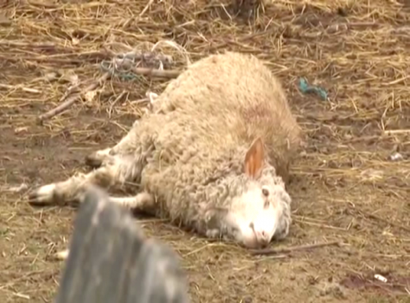
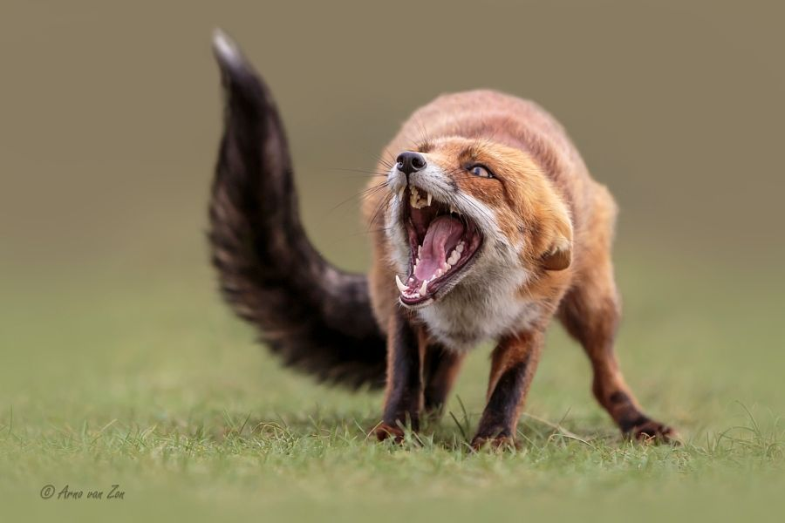
У ПРАВО ВРЕМЕ:
Пре антимикробне терапије
Пре труљења леша
Пре појаве секундарне бактеријске инфекције
СА ПРАВОГ МЕСТА:
Зависно од клиничких симптома
Зависно од промењених органа/обдукциони налаз
Зависно од сумње на одређени инфективни агенс
НА ПРАВИ НАЧИН:
Зависно од узорка
Заштитити себе, заштитити друге, заштитити околину, заштитити узорак од контаминације
У довољној количини
Законске одредбе о узорковању чије непридржавање носи кривичну одговорност

Slide 6
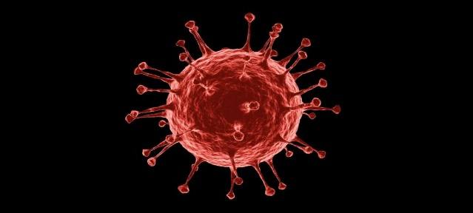
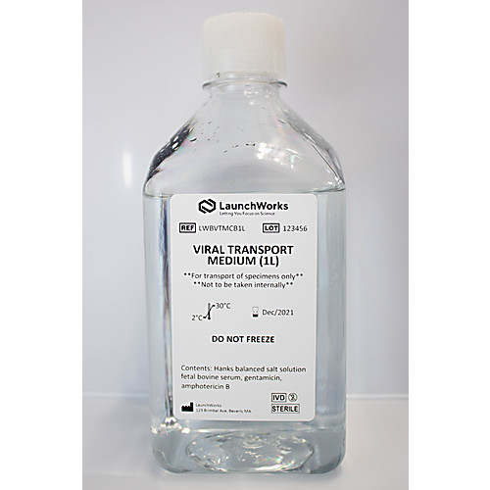
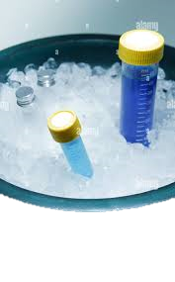
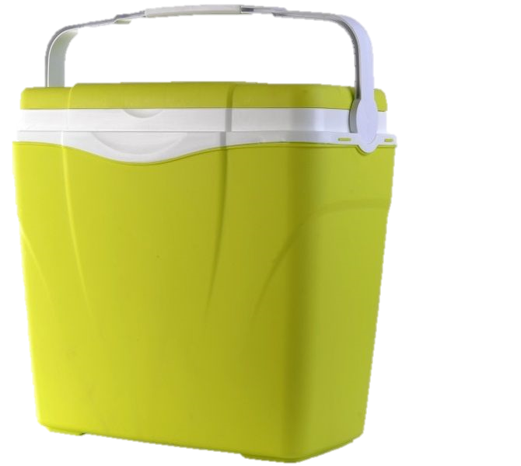
ВИРУСОЛОШКА ИСПИТИВАЊА
У што краћем временском року
Узорковање и од осталих клинички здравих животиња
Осетљиви у спољашњој средини
(РНК вируси)
Брисеви и делови ткива иду у ТРАНСПОРТНУ ПОДЛОГУ, А У ЛАБОРАТОРИЈУ СЕ ДОСТАВЉАЈУ НА ЛЕДУ, У ШТО КРАЋЕМ РОКУ.
Ако се не транспортују одмах замрзавају се на - 70◦C.

Slide 7
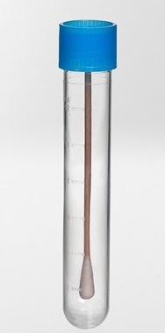
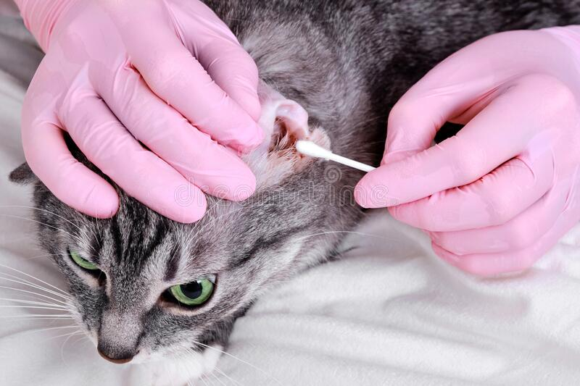
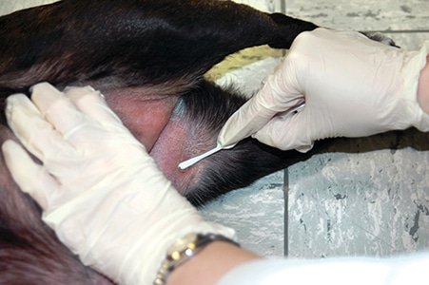
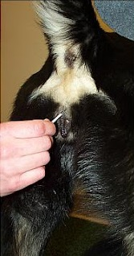
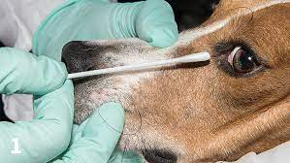
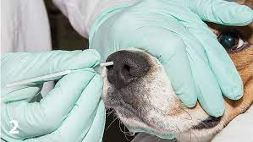
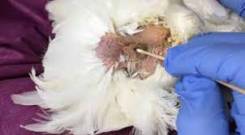
ЖИВЕ ЖИВОТИЊЕ

Slide 8
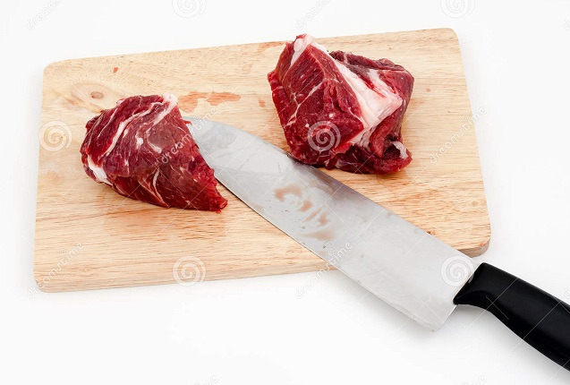
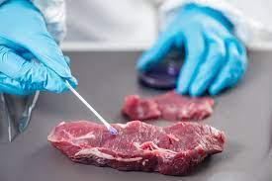
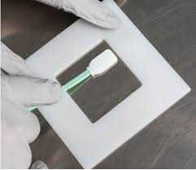
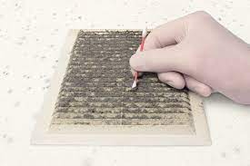
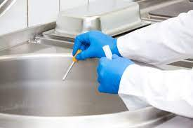

Slide 9
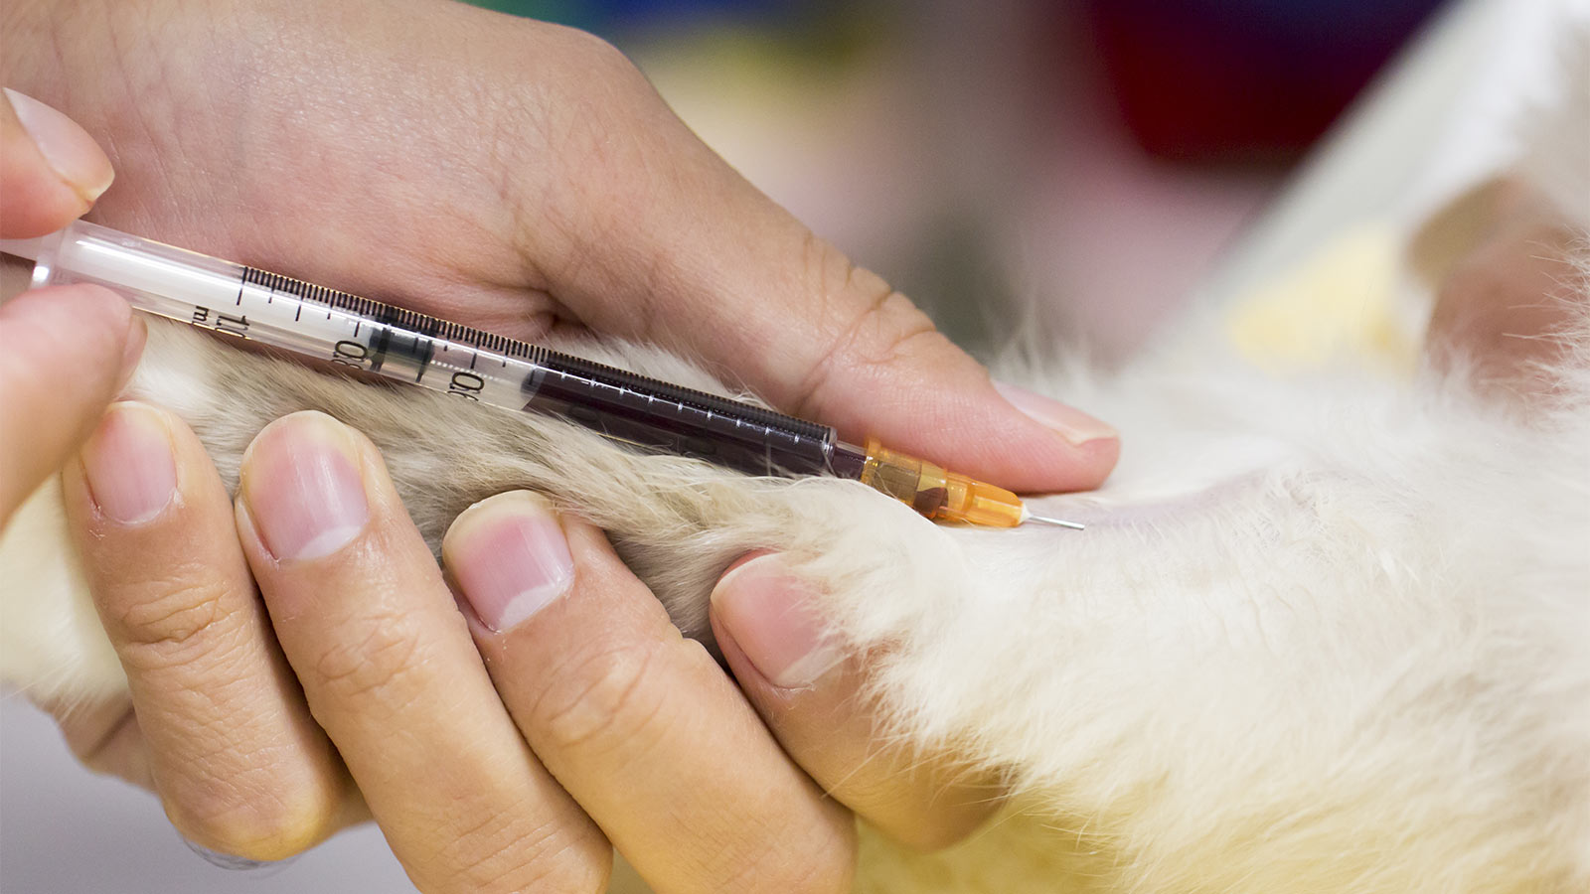
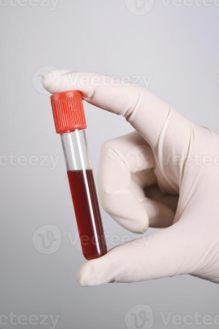
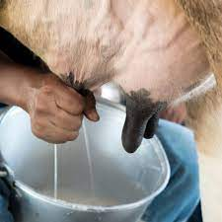
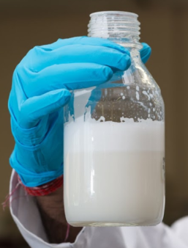
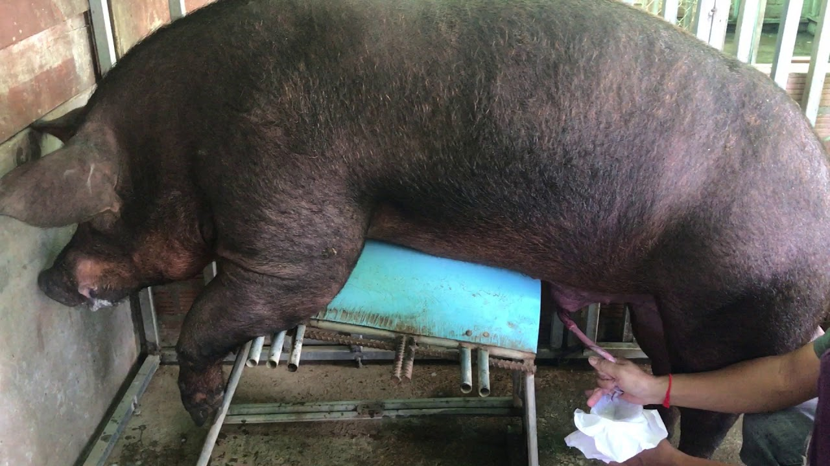
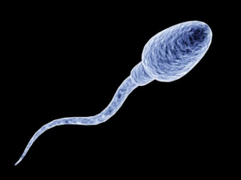
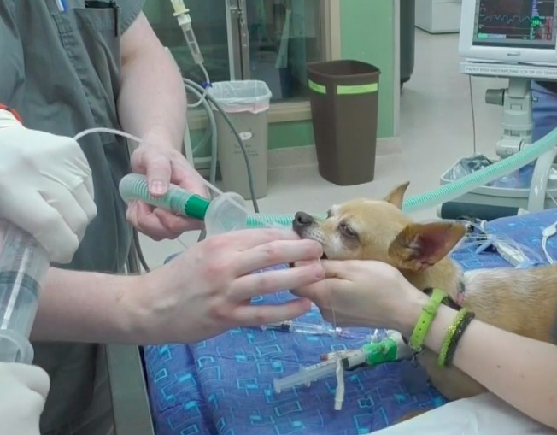
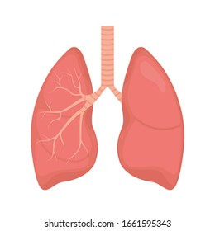

Slide 10
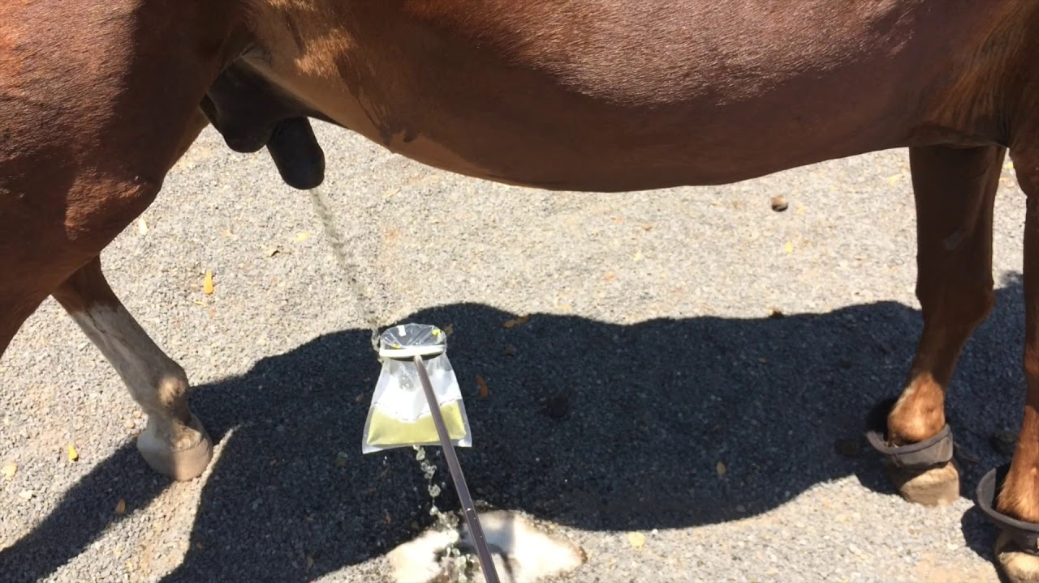
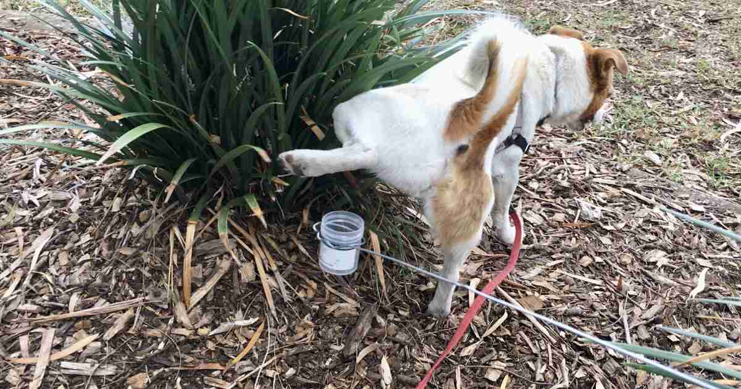
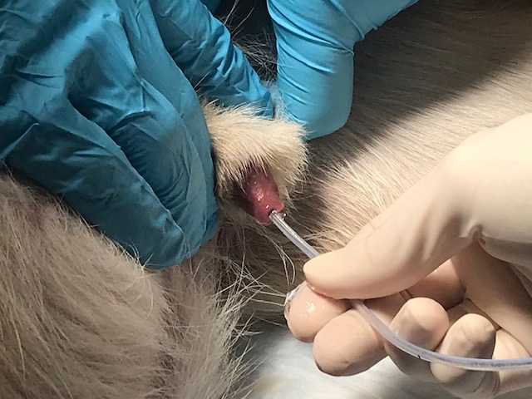
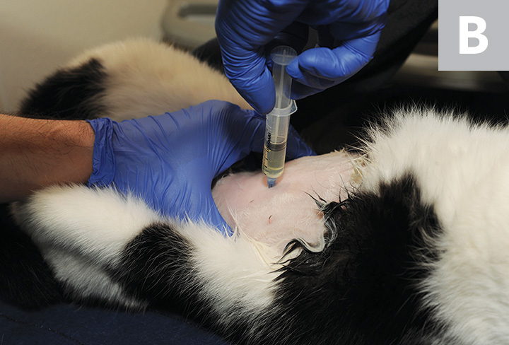
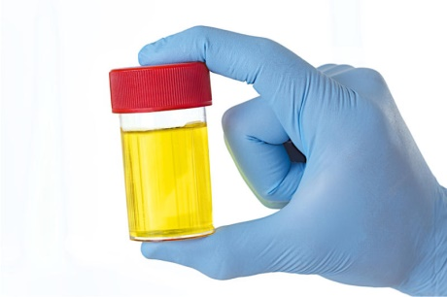

Slide 11
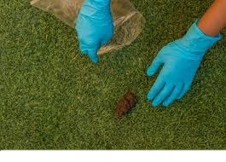
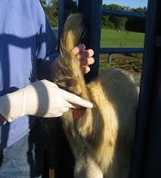
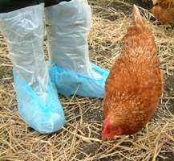

Slide 12
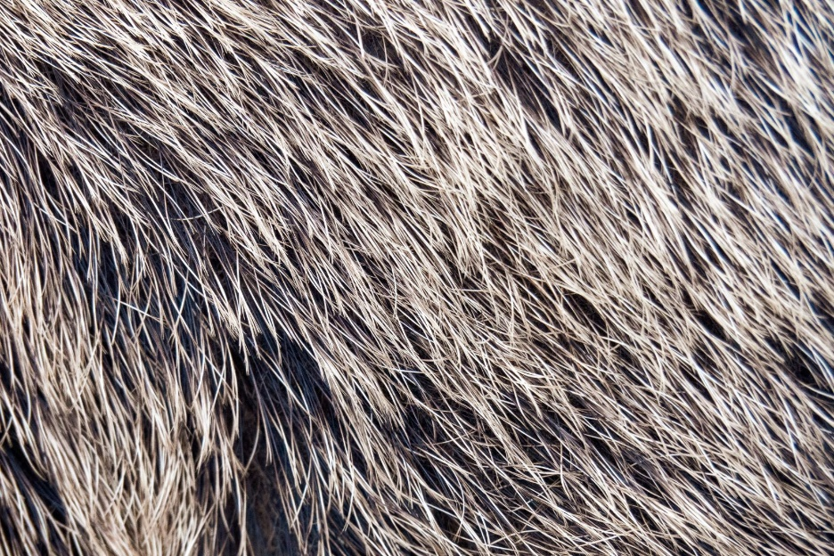
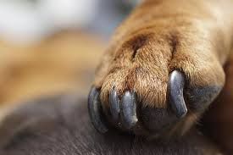
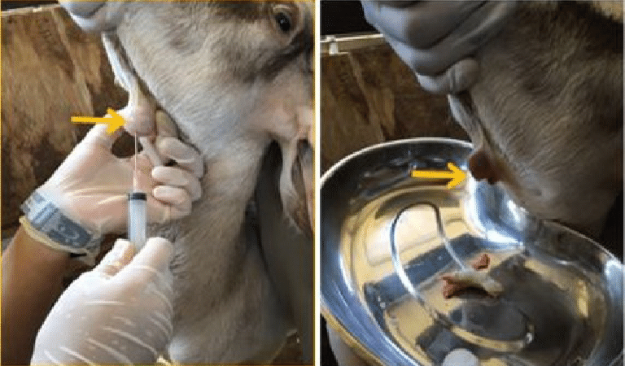
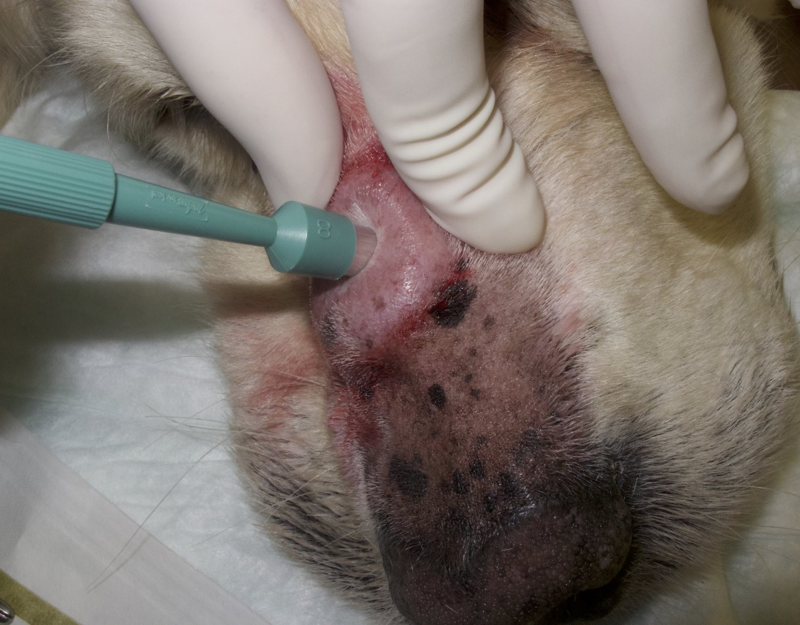

Slide 13
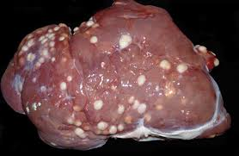
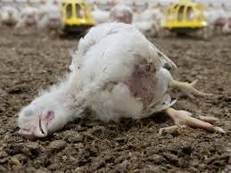
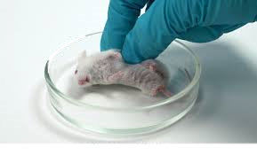
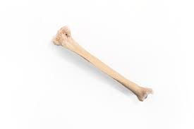
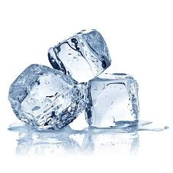
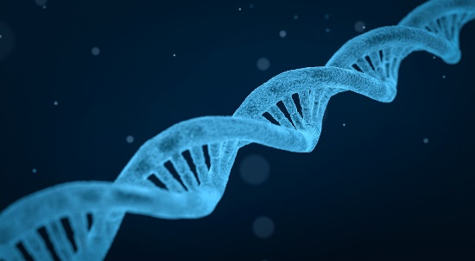
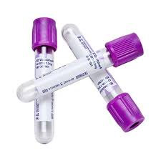
УГИНУЛЕ ЖИВОТИЊЕ
МОЛЕКУЛАРНЕ АНАЛИЗЕ

Slide 14


ПАКОВАЊЕ И СЛАЊЕ
4°C
-20°C
-70°C

Slide 15

ПРОПРАТНИ АКТ
Анемнестички подаци
Изузетно значајан документ који омогућује лакше постављање дијагнозе
ПОДАЦИ У ОКВИРУ ПРОПРАТНОГ АКТА УКЉУЧУЈУ:
Број и врсту узорка,
Врсту, број, старост и пол оболелих животиња,
Идентификациони број узорка
Податке о власнику животиња, врсти газдинства и локацији узорковања,
Податке о особи која шаље узорак,
Податке о лабораторији у коју се шаље узорак,
Која лабораторијска испитивања треба извршити,
Уочену клиничку слику и/или патоморф. промене и суспектну дијагнозу,
Основне епизоотиолошке податке: број оболелих/угинулих животиња, укупан број животиња на локалитету, историја појаве болести, податке о узгоју, претходној терапији или вакцинацији животиња,
Потенцијалну диференцијалну дијагнозу.

Slide 16



Slide 17



Slide 18


Slide 19


ГРАЂА, ОБЛИК И ВЕЛИЧИНА МИКРООРГАНИЗАМА
EУКАРИОТИ ПРОКАРИОТИ

Slide 20





ВЕЛИЧИНА, ОБЛИК И ГРАЂА ВИРУСА
nm

Slide 21



ВЕЛИЧИНА И ГРАЂА БАКТЕРИЈА
µm

Slide 22

OБЛИЦИ БАКТЕРИЈА
Округао/лоптаст – coccus
Штапићаст – bacillus
Спиралан – spirillum
Четвртаст

Slide 23




Лоптасти облици
Coccus Diplococcus Staphylococcus vrste
Streptococcus vrste Sarcina Tetrade

Slide 24

Штапићасти облици
Coccobacillus Bacillus
Palisade
Diplobacillus
Streptobacillus

Slide 25


Спирални облици
Spirilili
Spiroheteli
Campylobacter spp., Vibrio spp., Helicobacter spp.
Leptospira spp., Treponema spp., Borrelia spp.

